Slide 1
OBSERVATORIO DA DIVERSIDADE CULTURAL José Marcio Barros UEMG/PUC Minas/UFba josemarciobarros@gmail.com
www.observatoriodadiversidade.org.br

Slide 2
O QUE SÃO OBSERVATÓRIOS ?
São modelos organizacionais voltados ao trabalho com a produção, recolhimento, tratamento e disponibilização de informações.

Slide 3
O QUE SÃO OBSERVATÓRIOS ?
O que buscam?
O crescimento quantitativo e qualitativo do conhecimento sobre determinadas realidades;
e o empoderamento dos usuários de seus serviços e produtos

Slide 4
O que SÃO ObservatórioS ?
São estruturas dinâmicas que articulam informação e formação por meio de pesquisas aplicadas e compromisso com a transparência e a democratização do conhecimento.

Slide 5
O que SÃO ObservatórioS ?
"lugar" a partir do qual se tem
uma visão privilegiada de um fenômeno

Slide 6
TIPOLOGIA DE OBSERVATÓRIOS
Monitoramento e fiscalização
Selma Cristina da Silva em sua dissertação de mestrado (USP)
Intitulada Observatórios Culturais no Brasil: genealogia, práticas e
contribuições ao campo cultural, 2016
Apropriação
(movimentos sociais)
Think thank
Reflexão

Slide 7
OS OBSERVATÓRIOS CULTURAIS PIONEIROS
Observatório de Políticas Culturais da ECA/USP - 1988
Observatório de Políticas Culturais de Grenoble
(França), 1989

Slide 8
OBSERVATÓRIOS CULTURAIS NO BRASIL
diversos modelos organizacionais
na maioria das vezes não possuem institucionalização consolidada
mas representam avanços significativos , pois
à medida que diferentes grupos sociais se apropriam da ideia de observatório, eles se apropriam também da possibilidade de se fazer visíveis no cenário político e cultural, além de se tornarem "autores" de informações sobre as suas próprias práticas culturais.

Slide 9
DESAFIO DOS ObservatórioS
enfrentar a banalização, efemerização e espetacularização da informação, diante do paradoxo de uma sociedade cada vez mais abundante em informações mas, cada vez mais rasa em suas formas coletivas de conhecer e agir sobre a realidade.

Slide 10
DESAFIO DOS ObservatórioS
Compartilhar o conhecimento para apropriação pela sociedade;
Consolidar trabalho em rede para viabilizar a troca de informações, a comparação e a cooperação;
BUSCAR FINANCIAMENTO PARA AS SUAS ATIVIDADES

Slide 11
Observatório da Diversidade Cultural ODC
1
Antecedentes
2003

Slide 12
Programa Pensar e Agir com a Cultura, cujo objetivo é capacitar seus participantes na relação entre desenvolvimento, diversidade e gestão cultural
Em 15 anos de existência, formou mais de 3.500 pessoas em MG e outros estados.

Slide 13
2
Início das atividades – 2005
33ª Conferência Geral da ONU (realizada em Paris, de 03 a 21 de outubro de 2005).
2 Seminários: antes e logo após a votação da Convenção da UNESCO
Parceria GERM
MINC
PUC Minas

Slide 14
3
1 – Difusão da Convenção da Unesco como agenda politica internacional
Motivadores
3 – Crítica ao “mito da diversidade cultural brasileira"
2 – Engajamento da Sociedade Civil na implementação da Convenção da Unesco

Slide 15
ONG
Desenho institucional
4
GRUPO DE PESQUISA
CNPQ

Slide 16
Formação
5
Atuação
Informação
Conhecimento
Consultoria

Slide 17
Informação
Site
Redes Sociais
Boletim Bimensal
Seminários/eventos

Slide 18
Formação
Cursos de formação de gestores culturais ( 80 a 120 hs)
Oficinas: Memoria, Mapeamentos, Comunicação e diversidade cultural (24 horas)
Cursos de aprofundamento
(120 horas)

Slide 19
CONHECIMENTO

Slide 20
Pesquisas recentes finalizadas
Políticas para a diversidade cultural em Belo Horizonte - 2013
Culturas populares, tradicionais e identitárias em Sabará – 2014
Participação social, processos de consulta e deliberação públicas nas interfaces da cultura e da comunicação: uma aproximação comparativa a processos no nível nacional, estadual e municipal. 2016/2017

Slide 21
Pesquisas recentes finalizadas
Comunicação e Cultura: Um estudo sobre a participação social e as proposições em processos de consulta e deliberação públicas. 2016/2017
A Convenção da Unesco e as políticas para a diversidade cultural no espaço latino americano. 2017
Mediação em instituições de arte e cultura e a diversidade cultural: um estudo comparativo – 2017/2018

Slide 22
Pesquisas em andamento
Arte, gestão cultural e territórios: os desafios na gestão pública da cultura para a promoção da diversidade cultural (equipamentos culturais em Salvador, Alagoinhas, Belo Horizonte, Ouro Preto e Mariana) 2019
Política e gestão cultural em bases locais: estudos de caso (Santo Amaro, Irará e Pará de Minas) 2019

Slide 23
Um balanço de 15 anos
lançamento de 82 edições do Boletim;
lançamento de 03 edições da revista ODC;
organização de 10 livros com coletâneas de trabalhos próprios e de convidados;
realização de 07 edições do Seminário Diversidade Cultural (em Belo Horizonte);
parceria na realização de 03 edições do Seminário Políticas Culturais para a Diversidade em Salvador;

Slide 24
Um balanço de 15 anos
oferta de 81 turmas do curso Desenvolvimento e Gestão Cultural, atingindo 67 municípios e um total de 3.500 participantes, aproximadamente;
parceria na realização de 02 turmas de Curso de Especialização em Mediação Cultural e em Gestão Cultural com a UEMG;
constituição de uma rede de parcerias e compartilhamentos.

Slide 25
AÇÕES EM 2019

Slide 26
Atividades de formação em 2019
Curso de Aprofundamento em Gestão Cultural
Curso de Iniciação à Gestão Cultural
Oficina Modos de Brincar e diversidade
Oficina Mapeamento da Diversidade
Oficina Memória e diversidade cultural
GT Diversidade Cultural (Enecult)
Simpósio Desenvolvimento e diversidade (Enecult)
Jornadas de Gestão Cultural para jovens

Slide 27
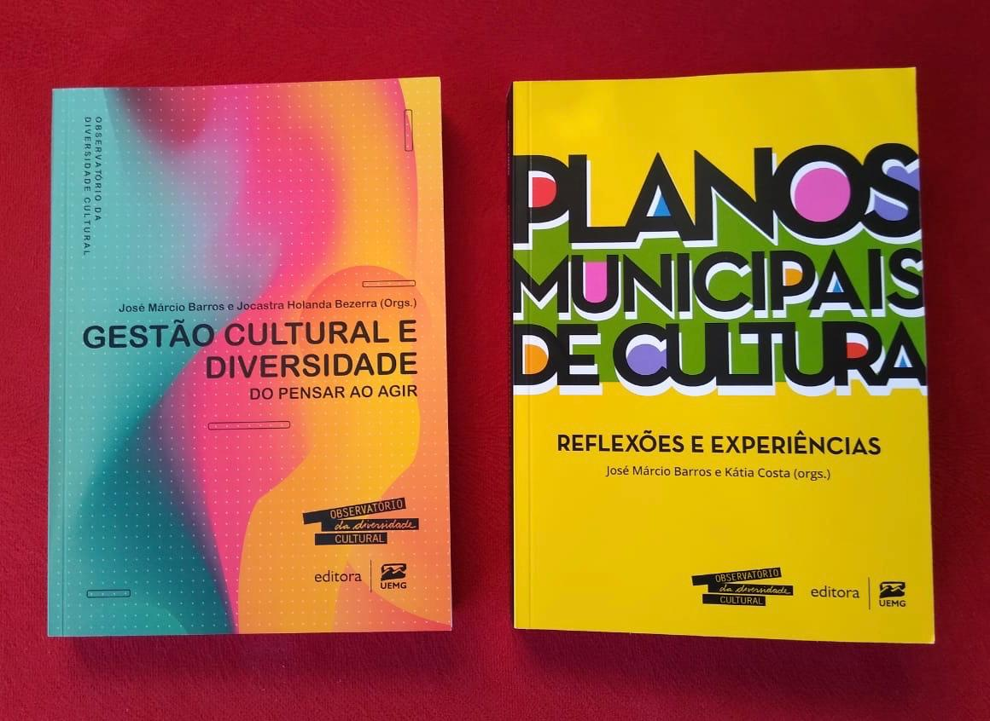
Publicações recentes

